Slide 1
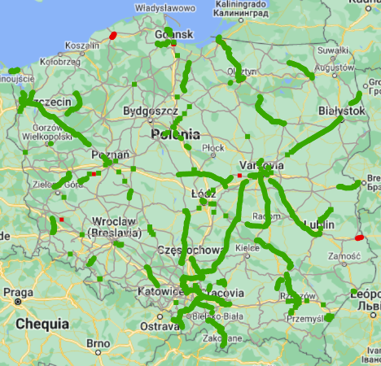
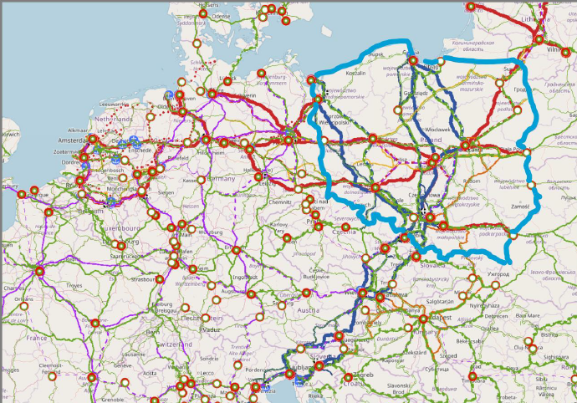
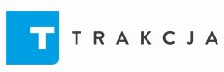





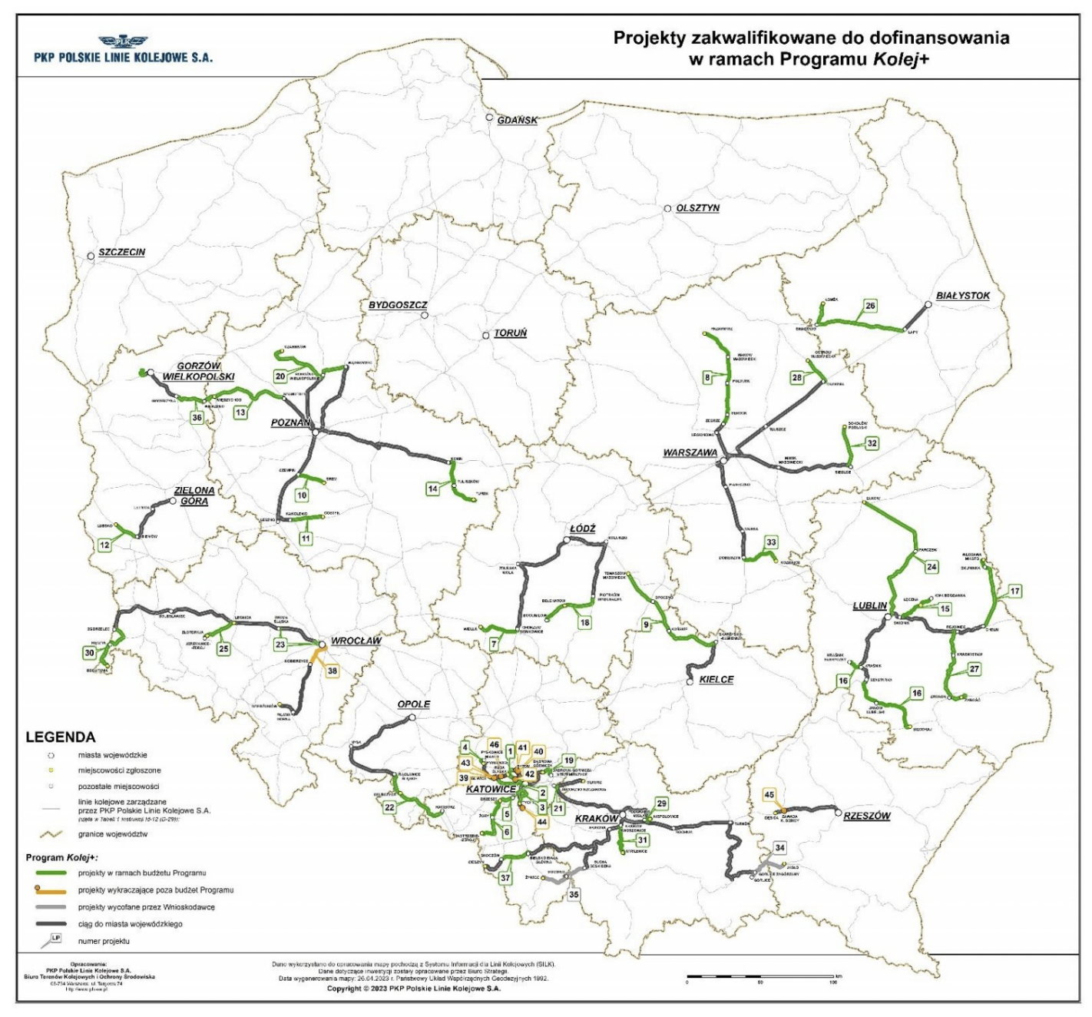
EM
ESTUDIO
DE MERCADO
2023
RESUMEN EJECUTIVO
EL MERCADO DE LA INFRAESTRUCTURA FERROVIARIA EN POLONIA
2023
Definición del sector
Productos | Infraestructura ferroviaria | Principales regiones | Polonia
Situación actual
Mapa de las inversiones en la red ferroviaria en Polonia
En verde las inversiones iniciadas. En rojo las inversiones planificadas
Mapa de los corredores ferroviarios presentes en Polonia
Azul: corredor Báltico-Adriático. Amarillo: corredor Mar del Norte-Báltico. Naranja: corredor del Ámbar
Fuente:PKP Polskie Linie Kolejowe S.A.
Fuente:TENtec,CE,DG MOVE,2021, Polish Railway Study.
Principales competidores
Track Tec es el mayor proveedor de componentes para el mantenimiento y reparación de las vías ferroviarias
Trackja: es una empresa especializada en la construcción y montaje de infraestructuras de transporte ferroviario.
Torpol: empresa que se dedica a la construcción, modernización y renovación de la infraestructura ferroviara.
Grupa ZUE se enfoca en el diseño y ejecución de sistemas integrales para la construcción y modernización de líneas de tranvía y ferrocarril, así como su infraestructura.
Budimex opera en el sector de infraestructuras de transporte y movilidad, así como en el sector energético. Ferrovial cuenta con una participación mayoritaria desde el 2000
Kombud Group es la empresa líder en Polonia de sistemas de gestión de tráfico ferroviario.
Demanda
La demanda proviene principalmente del sector público:
A través de PKP PLK el Estado asigna los estudios preliminares, el diseño y la ingeniería, la provisión de componentes, la construcción y la gestión continua de la infraestructura ferroviaria.
La Autoridad Nacional del Transporte (UTK) es el organismo regulador de la infraestructura ferroviaria. Sus certificaciones son obligatorias para poder comercializar productos y servicios en el sector ferroviario polaco.
Proyectos propuestos en el programa Kolej+
Programa Ferroviario Polaco (KPK):
El objetivo es mejorar y modernizar la infraestructura ferroviaria.
El marco financiero asciende a 170.000 millones PLN (aproximadamente 38.000 millones €):
  79.000 millones de zlotys (aprox. 17.500 millones de euros) en la perspectiva 2014-2020
  80.000 millones de zlotys (aprox. 17.700 millones de euros) en la perspectiva 2021-2027
  11.000 millones de zlotys (aprox. 2.400 millones de euros) del Plan de Recuperación
Kolej+: se busca ampliar la red ferroviaria mediante la incorporación de conexiones en zonas urbanas.
Fuente:PKP PLK.

Slide 2
EM
ESTUDIO
DE MERCADO
2023
RESUMEN EJECUTIVO
EL MERCADO DE LA INFRAESTRUCTURA FERROVIARIA EN POLONIA
2023
Casos de éxito de empresas españolas
KZN & T. ALEGRIA
Joint venture que busca proveer soluciones de vanguardia en tecnologías de superficies para el sistema de trenes de alta velocidad.
ADIF & PKP PLK
Ambas entidades colaboran a través de un Acuerdo Marco de Cooperación firmado en 2008.
CPK & INECO
Han firmado un acuerdo para la revisión conjunta de las normas de técnicas de alta velocidad.
ADIF & CPK
Han firmado un acuerdo de cooperación para trabajar juntos en el desarrollo de la red ferroviaria de Alta Velocidad en Polonia.
Acceso al mercado
Oportunidades
PKP PLK
Única empresa que gestiona las infraestructuras ferroviarias.
La entrada al mercado está ligada a ganar las licitaciones públicas que permiten firmar acuerdos marco con PKP PLK.
Centralny port komunikacyjny (CPK): es un proyecto intermodal compuesto de un aeropuerto central y una red de alta velocidad. La prioridad del gobierno es la línea “Y” de 480 km que conectará Varsovia, el aeropuerto y la ciudad Lodz y las ciudades de Wroclaw y Poznan. El coste del proyecto de la línea Y se estima en 18 mil millones de Euros.
Rail Baltica es un proyecto de infraestructura de transporte ferroviario totalmente nuevo con el objetivo de integrar los Estados bálticos en la red ferroviaria europea. El proyecto conectará Helsinki, Tallin, Pärnu, Riga, Panevežys, Kaunas, Vilnius y Varsovia.
Certificaciones
Marcado CE
Indica que el producto cumple con los requisitos esenciales de las directivas de la UE aplicables.
Áreas con potencial desarrollo
EN 50126
Estándar de la Normativa Europea relativo a las aplicaciones ferroviarias: especificación y demostración de fiabilidad, disponibilidad, mantenibilidad y seguridad (RAMS).
Suministro de partes de vías de alta velocidad: La construcción e instauración de una red extensa de alta velocidad en Polonia es esencial e inminente en los próximos años.
Sistemas de reducción de ruido en vías férreas: La iniciativa de la Unión Europea Shift2Rail pretende aumentar el tráfico ferroviario, contribuyendo así a sus objetivos medioambientales, pero su correspondiente plan de acción plurianual reconoce que el ruido y las vibraciones del ferrocarril siguen siendo un reto importante.
Suministro de partes de vías de tranvías y trolebuses: la red de tranvías abarca 2368,3 km a lo largo del país. Este sector representa una oportunidad significativa para el crecimiento y la innovación, tanto en términos de mantenimiento como de expansión de la red existente.
Sistemas y señalizaciones de seguridad: PKP PLK ha implementado un programa a gran escala de modernización y revitalización de líneas ferroviarias para mejorar la seguridad y reducir accidentes.
Sistemas de calefacción de elementos de la vía: dada la importancia de mantener la operatividad y seguridad de la red ferroviaria durante las duras condiciones invernales, los sistemas de calefacción de elementos de la vía presentan una oportunidad significativa para el desarrollo y la innovación
EN 50128
Estándar de la Normativa Europea relativo a las aplicaciones ferroviarias: sistemas de comunicación, señalización y procesamiento: software para control y protección ferroviaria.
EN 50129
Estándar de la Normativa Europea relativo a las aplicaciones ferroviarias: sistemas de comunicación, señalización y procesamiento: sistemas electrónicos relacionados con la seguridad para señalización.
TSI
Especificaciones Técnicas de Interoperabilidad que buscan asegurar la interoperabilidad de los sistemas ferroviarios en distintos estados miembros
Certificado de autorización de funcionamiento de la primera copia de tipos de dispositivos o tipos de edificios
Certificación concedida por UTK para los tipos de equipos y tipos de estructuras que afectan el nivel de seguridad del tráfico ferroviario que los homologa para poder utilizados en las infraestructuras ferroviarias polacas.
Información práctica
Ferias Organismos Públicos Asociaciones
TRAKO
trakotargi.amberexpo.pl
Min. Infraestructuras
https://www.gov.pl/web/infrastruktura/transport
Dpto. del ferrocarril (DTK)
https://www.gov.pl/web/infrastruktura/departament-kolejnictwa-dtk
Min. De Activos del Estado https://www.gov.pl/web/aktywa-panstwowe
UTK www.utk.gov.pl
PKP PLK
https://www.plk-sa.pl/
Cámara Polaca del Sector Ferroviario
www.izbakolei.pl
Instituto Ferroviario
www.ikolej.pl
Asociación de Empresarios del Sector Ferroviario
www.zpkpkp.pl
Más info Accede aquí al estudio de mercado completo (Este punto será cumplimentado o eliminado en los Servicios Centrales de ICEX)
Realización
Maitane Barreira Castelao
Supervisión
Oficina Económica y Comercial de la Embajada de España en Varsovia
22 de octubre de 2024 Varsovia
http://polonia.oficinascomerciales.es
OCTUBRE, 2024 · NIPO 224240080

